Slide 1


职业教育
智慧校园整体解决方案
简单易操作
智能易管理
多元易教学

Slide 2

整体规划
政策背景
建设理念
建设目标
整体规划

Slide 3

职业教育智慧校园整体解决方案
整体规划 > 政策背景
物联网、大数据、云计算、互联网+、人工智能、移动互联……
国家政策
技术背景
学校现状
关于进一步推进职业教育信息化发展的指导意见
教育信息化2.0行动计划
职业院校数字校园建设规范
职业教育改革实施方案
……
校园安全责任重大
学生管理工作繁重
信息资源缺乏统一管理
传统模式下教师及领导者任务繁重
……

Slide 4



职业教育智慧校园整体解决方案
整体规划 > 建设思路
简单易操作
智能易管理
多元易教学
为客户创造价值
打造有序、现代化的校园环境
“课堂不再是老师的课堂”
以真实解决学校实际问题为目标，量身打造，应用于教学、实训与管理，为学校“减负”
智能的管理体系，使学校各环节井然有序，实现扁平化的高效管理；实时记录学生行为轨迹，让家长放心、老师顺心，学校安心
多样化的教学资源与模式，使教学变得生动、有趣、灵活，转化为以学生为主体的教学场景
Notes:
9bd6cd53-0fa9-4b04-952d-356e3edc2485

Slide 5

职业教育智慧校园整体解决方案
整体规划 > 建设原则
总体规划、分步实施
面向服务、以人为本
以用促建、突出重点
资源共用、信息共享
系统先进、成熟、稳定
可扩展、易升级

Slide 6
职业教育智慧校园整体解决方案
整体规划 > 建设目标
打造智慧校园一站式服务平台
教学
共建共享教学资源，丰富教师教学手段，实现教学模式改革，打造“虚实结合、理实一体、科学反馈、开放共享”的教学环境。
打造满足校园用户个性化需求的管理环境，提升学校对人、事、物等各个方面便捷、智能的管理水平，辅助学校决策、降低管理难度
内涵
管理
通过大数据分析，实时掌握学校各维度情况；推动专业共建、校企合作、产教融合发展，提升师生人文素养，从而提升学校整体实力
环境
智能设备融入校园生活的各个领域，构造智慧生活环境，打造便捷幸福的校园生活，提升服务水平及师生幸福感

Slide 7


职业教育智慧校园整体解决方案
整体规划 > 总体设计
新开普智慧校园总体设计
用户与终端层
学生
老师
校领导
家长
PC端
手机
公众号
小程序
教育信息化标准
及信息安全体系
系统培训及终身服务体系
综合服务层
统一信息门户
统一信息服务
网上办事大厅
统一应用入口
应用系统层
智慧管理
智慧教学
智慧环境
智慧内涵
教务管理
科研管理
数字化课程平台及资源
校园网络
专业建设
学工管理
招生管理
虚拟仿真
虚拟现实
校园自助服务终端
校园文化
数据分析
人事管理
党群建设
实习管理
在线考试
智慧教室
校园广播
教学诊改
专业共建
协同办公
一卡通
实验实训室建设
云桌面/多媒体教室
数字图书
师资培训
资产管理
……
资源制作
……
录播教室
……
技能提升
……
平台支撑层
基础数据管理
统一身份认证
统一数据中心
统一权限管理
物联网集成
大数据决策分析
基础设施层
校园网络
无线覆盖
网络设备
校园云计算机平台
网络安全设备
数据库

Slide 8
建设内容
智慧环境建设
智慧管理建设
智慧内涵建设
智慧教学建设

Slide 9
职业教育智慧校园整体解决方案
建设内容
统一门户
数据中心
统一认证
教务系统
学工系统
班级管理
校长驾驶舱
人事管理
班主任管理
资产管理
智慧教学
VR虚拟资源制作中心
实训室建设
网络教学平台
仿真实习实训资源
数字课程资源
智慧管理
智慧内涵
专业共建
师资培训
大数据分析
教学诊改
技能提升
智慧环境
校园网络建设
一卡通生活服务
智慧教学环境
信息安全建设

Slide 10
职业教育智慧校园整体解决方案
建设内容 > 智慧管理体系
行政党群
财务管理
学工系统
实习实训
统一门户
智慧管理
人事管理
大数据分析
资产管理
教务系统
统一认证
网络教学平台
协同办公
科研管理
服务大厅
后勤管理
数据中心
校长驾驶舱

Slide 11
职业教育智慧校园整体解决方案
建设内容 > 智慧管理体系 > 数据中心
智慧校园的根本在于数据，通过数据分析去找出规律，发现问题，更好的为教学和管理服务，数据是智慧校园建设的首要任务。
数据应用与服务
教学
学工
财务
一卡通
多维度报表
数据管理与质量检测
多终端展示
智能分析
灵活展示
校长驾驶舱
各种应用系统
统一指挥调度
数据挖掘
数据交换中心
数据交换平台
数据访问平台
数据交换调度和监控
数据存储中心
数据模型
基础数据库
主体数据库
数据仓库
信息标准

Slide 12
职业教育智慧校园整体解决方案
建设内容 > 智慧管理体系 > 统一认证
依据用户的角色与权限，完成对用户的一次性身份认证，提供该用户相应的信息资源和基于其权限的功能模块和工具。解决中职在身份认证（Authentication）、身份管理（Account）、统一授权（Authorization）、安全审计（Audit）四个方面存在的安全和管理难题。
身份认证
身份管理
统一授权
安全审计
为应用系统提供统一的身份认证服务，包括：用户名/口令认证、数字证书认证、SSO认证、认证集成接口等认证方式。
提供用户管理、用户组管理、组织机构管理三部分功能。
实现用户、用户组、角色、组织机构等授权。支持无限级分级授权。
实现日志管理、认证参数配置、安全策略配置等功能。实现系统运行监控、访问监控、操作监控等功能。

Slide 13

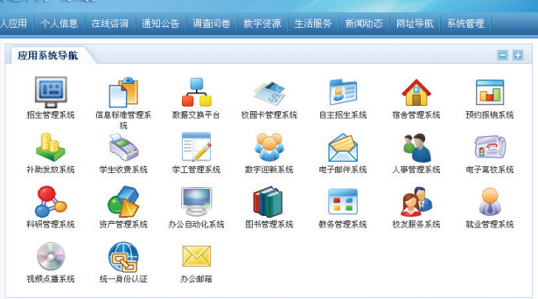
职业教育智慧校园整体解决方案
建设内容 > 智慧管理体系 > 统一信息门户
提供搭建及部署具有扩展性的门户网站所需的基础架构，使全校师生通过统一信息门户平台可以随时、随地、按需访问信息。通过网站提供拥有统一入口的服务，用户根据角色的定义得到相应的服务。
单点登录
应用扩展
产品特点
信息发布
应用授权控制

Slide 14
职业教育智慧校园整体解决方案
建设内容 > 智慧管理体系 > 教学管理系统
教学信息服务层
教学业务管理层
核心数据
教师服务
教学业务
学生管理
班主任工作
学生信息
教学大纲
成绩录入
课程管理
培养方案
教学任务
排课管理
选课管理
考务管理
成绩管理
调课管理
社会考试
技能鉴定
教材管理
教评管理
实训管理
教学质量
学籍管理
报道管理
学生信息
班级信息
奖惩信息
成绩认定
毕业审核
迎新报道
学生操行评定
期末通知书
学生保险
德育活动
学生评优
学生干部
学生处分
助学金管理
奖学金管理
值日安排
请假审批
班级活动
教师信息
智慧校园基础服务平台
量化评教
教材申请
教室信息
调课申请
学时申报
课程信息
人培方案
学生服务
选课信息
学生选课
我的课表
成绩信息
我的成绩
学籍信息
系统管理
评教信息
教师评价
我的实习
身份认证
权限管理
基础代码
数据管理
日志管理
……
教学管理系统，着力解决学校教务管理、学籍管理、学生工作、教师队伍、教学资源、教学质量等方面的事务管理需要，提供有效的信息化管理手段。提供给学生、教师和管理人员高质量的教务服务，提供过程监控和数据报表分析。

Slide 15
职业教育智慧校园整体解决方案
建设内容 > 智慧管理体系 > 学生管理系统
学生管理系统是校园信息的重要组成部分。包含招生、迎新、学籍、宿管、学工、社团、毕业、班级评比等模块。涵盖从招生到毕业的全流程。
招生管理
迎新管理
学籍管理
宿舍管理
提供招生网站，在线报名、线下报名、扫码报名
新生报到、分班分学号、分宿舍
对学生的学籍信息统一管理，对敏感信息隐藏处理。
宿舍一键分配、手动调整，可与平安校园对接
学生管理
班级评比
社团管理
学工管理
自定义评比内容、评比项目，电子班牌展示
社团的申请、审核、招新、管理人员设置
评奖评优、违纪处分、保险理赔、奖学金等

Slide 16
职业教育智慧校园整体解决方案
建设内容 > 智慧管理体系 > 行政办公管理
A
人事管理系统
F
财务管理系统
科研管理系统
E
D
职称评定管理
职工考核管理
资产管理系统
人事档案管理
人事考勤管理
协同办公系统
C
B
后勤管理系统
劳资福利管理
工作量管理
职工合同管理
人事证书管理
人事管理系统
A
教师培训管理
人事异动管理
行政办公自动化管理信息系统

Slide 17

职业教育智慧校园整体解决方案
建设内容 > 智慧管理体系 > 行政办公管理
B C
后勤管理系统
协同办公系统
事务办理
公文流转
会议管理
餐厅管理
车辆管理
消息提醒
电子邮件
超市管理
医疗管理
纪要查看
会议审批
安保管理
在线保修
后勤人员管理
会议纪要归档
纪要审核
会议申请

Slide 18
职业教育智慧校园整体解决方案
建设内容 > 智慧管理体系 > 行政办公管理
D E F
资产管理系统
科研管理系统
灵活的科研进度管控
设备建档
全流程的科研活动管理
购置管理
便捷的科研成果发布
家居建档
图示建档
精细化的科研经费管理
资产管理系统涵盖全校资产从立项、审批、招标、使用维护及分配全过程
财务管理系统
包括个人收入查询、汇款查询、项目经费查询、校园卡查询、公积金查询、纳税申报查询、银行代发查询、工资查询、统一银行代发、自助报账等功能模块。
Notes:
模板来自于 http://docer.wps.cn

Slide 19
职业教育智慧校园整体解决方案
建设内容 > 智慧管理体系 > 校园大数据分析
通过多种途径将业务数据、上网认证、行为审计数据、图书借阅、教学及管理数据等，触达到校领导、部门领导、主管业务老师、学生等对象，为管理者解决信息不对称问题，同时深度挖掘数据价值，为学校提供决策支持，让学校管理者及时轻松的对学生进行管理，最终实现让“管理更轻松、学生更开心、家长更放心”。
校园预警
校园管理
学习管理
消费预警
用电安全
身份识别
上网预警
■
教学质量
教学分析
科研分析
教师分析
■
生源地分析
学生行为分析
就业情况分析
自主学习分析
■
■
■
失联预警
心理预警
学业预警
■
■
一卡通综合分析
财务分析
后勤综合分析
■
■
■
■
■
■
■
热点图书
借阅行为分析
■
■
■
■
■
■

Slide 20
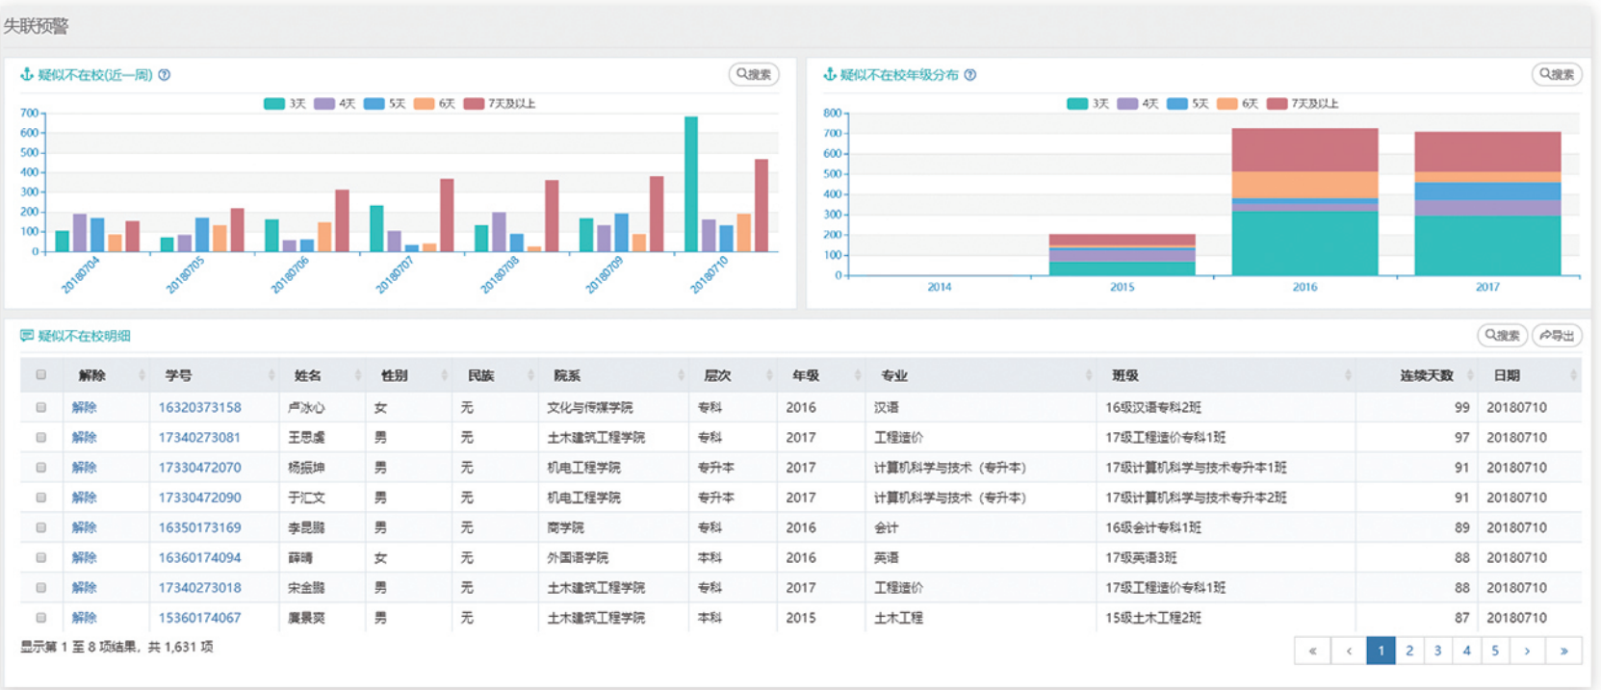
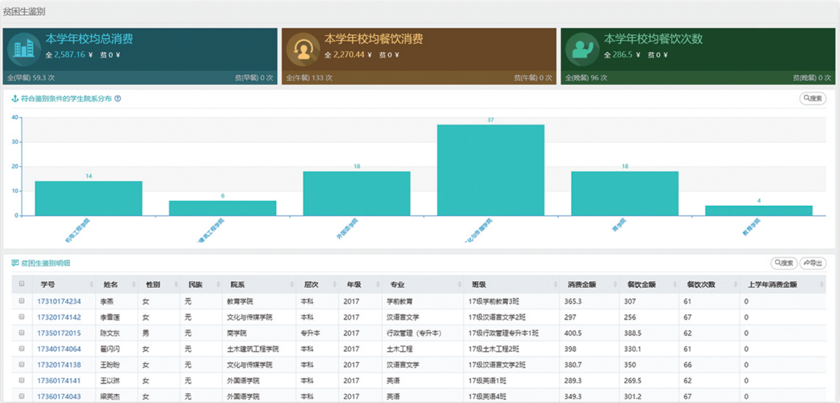
职业教育智慧校园整体解决方案
建设内容 > 智慧管理 > 大数据预警服务
在校生预警及管理系统
利用新的技术和新的思维，遵循“因果”关系，来深度挖掘预警及背后的原因，及时发现异常情况，提前预警，帮助学校更好的管理学生。
消费预警
上网预警
心理预警
身份识别
、
、
、
、
、
、
、
、
用电预警
失联预警
学业安全
运动轨迹

Slide 21
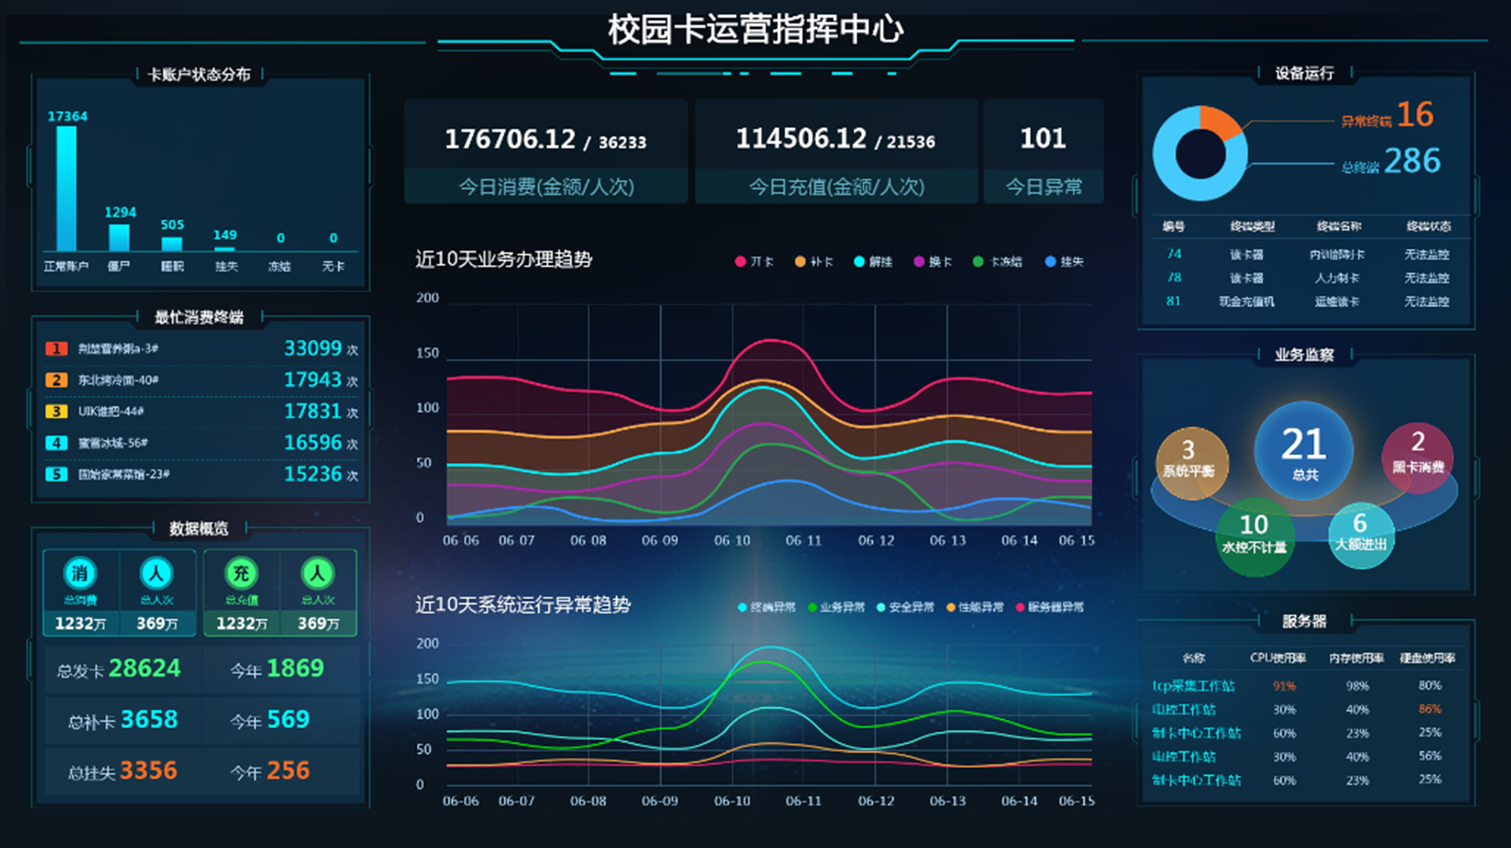
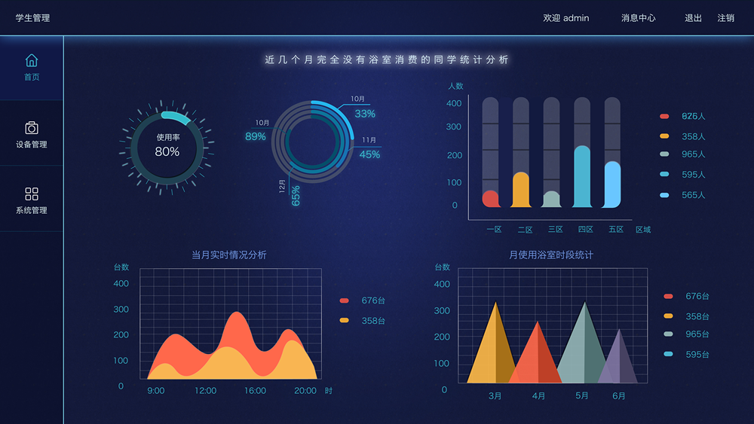
职业教育智慧校园整体解决方案
建设内容 > 智慧管理体系 > 校长驾驶舱
决策支持
为学校的管理者提供各类数据辅助决策；
本校分析
查看本校整体运营情况及数据报表，分别从领导决策、监测预警、以及学生行为分析三个方面为学校的各级决策和管理提供支持；
运营管理
通过数据报表信息了解各方面运营情况。

Slide 22

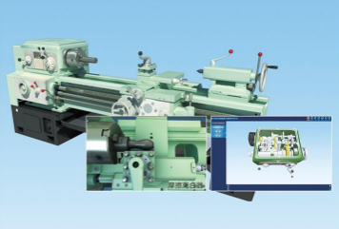
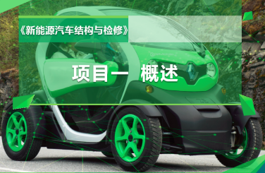
职业教育智慧校园整体解决方案
建设内容 > 智慧教学体系 > 数字教学资源
课程资源
专业类课程资源和通识类课程资源
课程内容
B
微课、视频、文档、ppt、教案、课后习题、考试题库、Flash动画、AR/VR视频等多种资源。
定制开发
根据学校实际教学及实训内容、要求，量身定制开发相关课程

Slide 23
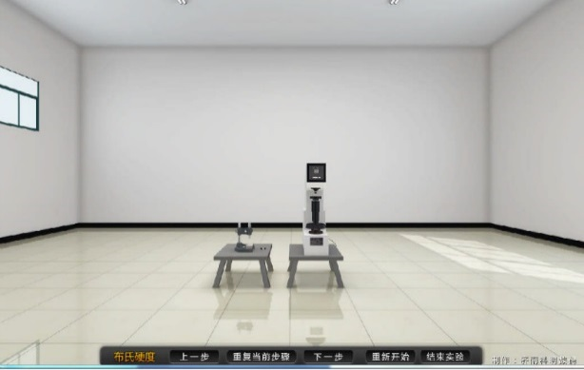

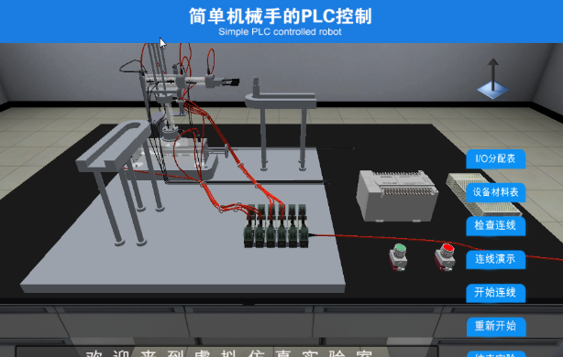
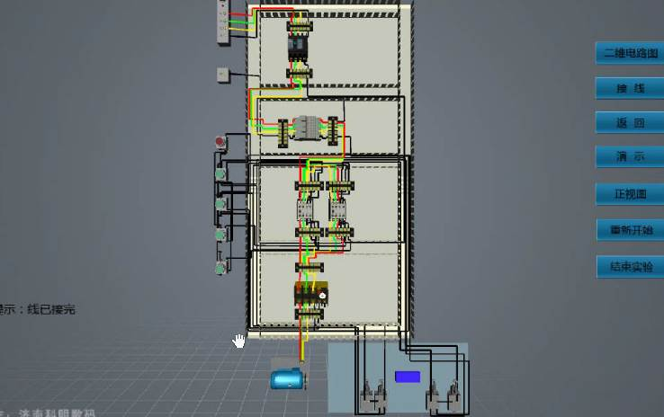
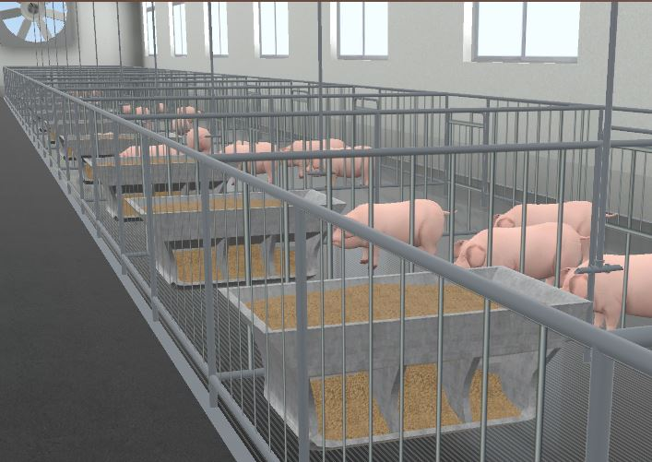
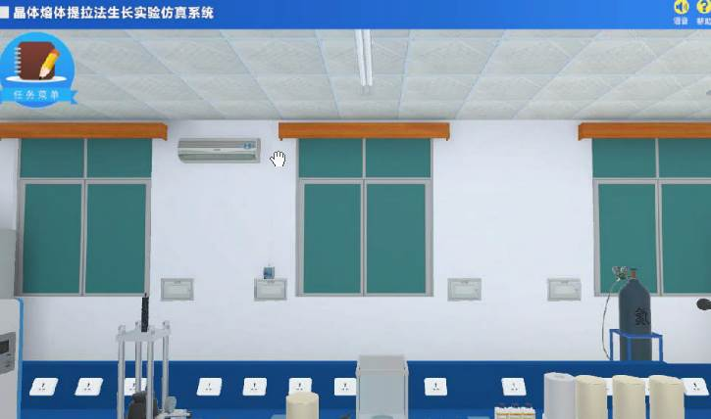

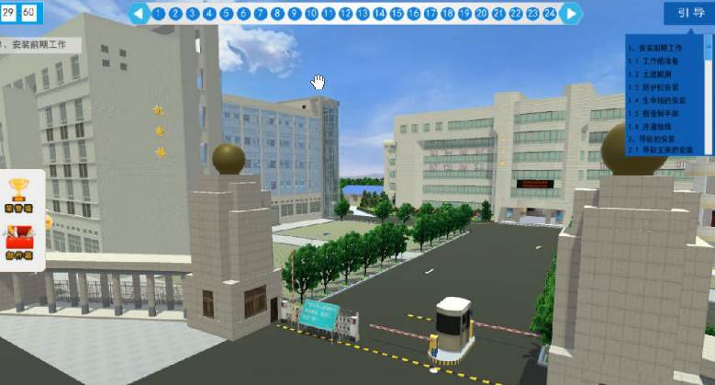
职业教育智慧校园整体解决方案
建设内容 > 智慧教学体系 > 仿真实习实训资源
教育、工学、理学、农学、军事、医学等上百种虚拟仿真实训资源。

Slide 24

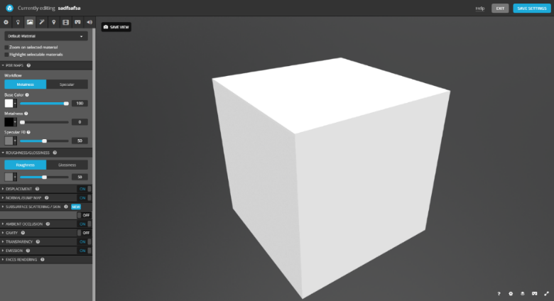
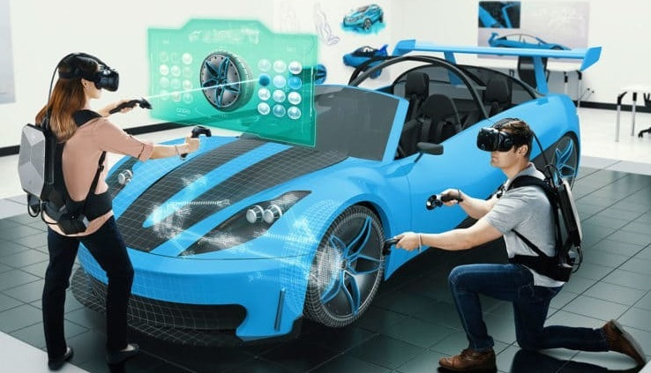
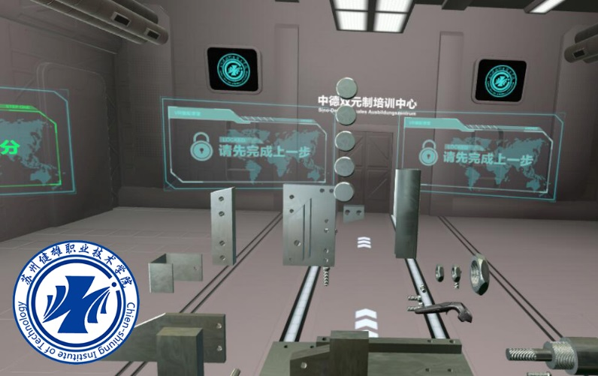
职业教育智慧校园整体解决方案
建设内容 > 智慧教学体系 > VR虚拟资源制作中心
Web端在线的编辑方式
所见即所得的编辑方式，巨量素材库
PBR材质的支持
与主流软件格式的兼容
IBL环境贴图的支持
Unity,Unreal,SketchUp,3DsMax

Slide 25
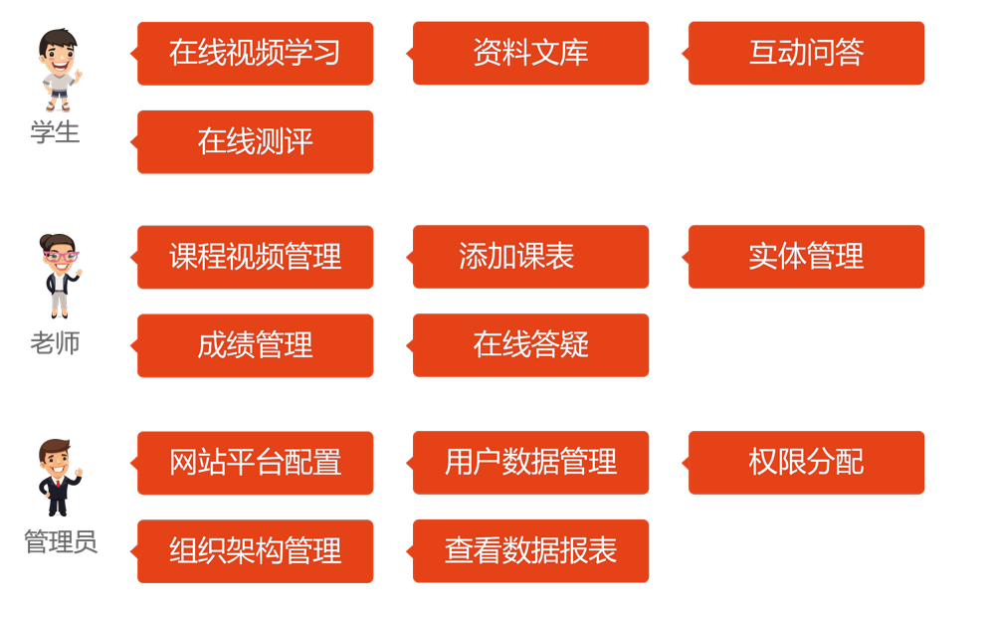
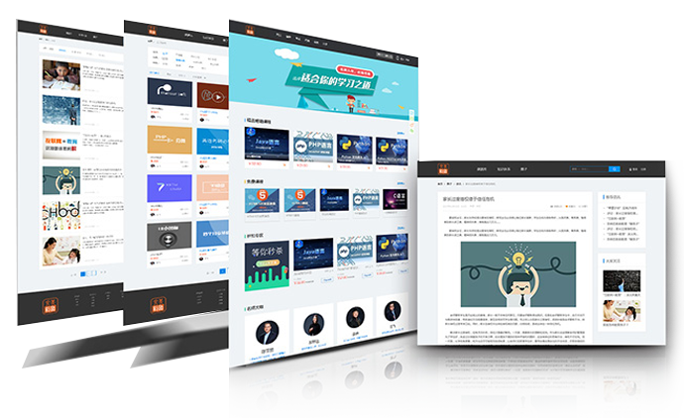
职业教育智慧校园整体解决方案
建设内容 > 智慧教学体系 > 在线教学平台

Slide 26
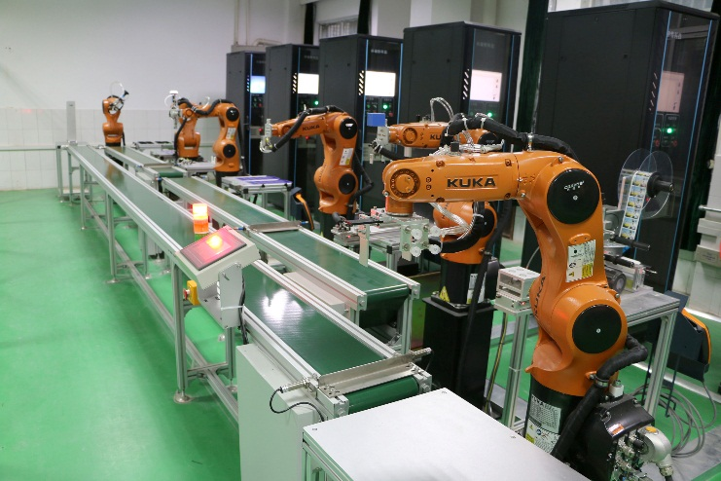
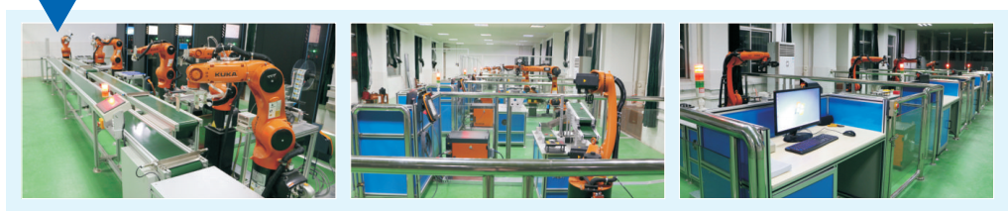
职业教育智慧校园整体解决方案
建设内容 > 智慧教学体系 > 工业机器人实验室
企业学院
专业共建
技能培训
在线教学
实习实训
课程资源
基础运营
人才输出
为学校在电子信息、物联网、智能硬件、无人机、工业机器人与智能制造等信息与智能技术领域提供的一体化解决方案。包含实训室建设、师资培训、专业教材、课程体系、教学管理平台等服务。

Slide 27
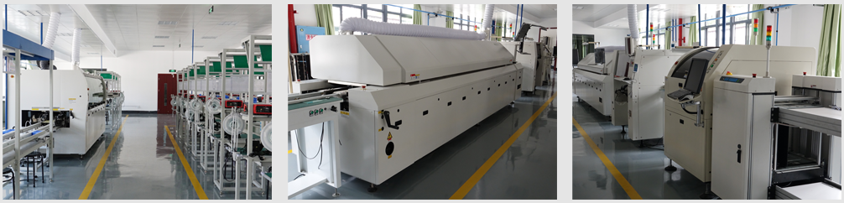
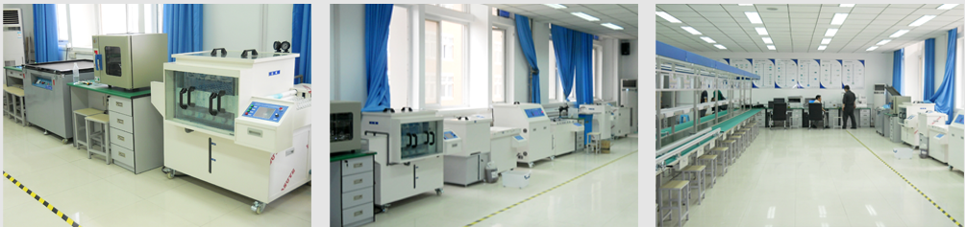

职业教育智慧校园整体解决方案
建设内容 > 智慧教学体系 > PCB工艺实训室
PCB电子工艺实训基地：电子产品创新设计实训区、PCB设计与制作实训区、SMT焊接工艺实训区、THT焊接工艺实训区、电子产品装配与检测实训区。培养技能：电子产品设计→PCB制造→电子器件焊接→电子产品调试→检测→样品成型等全电子信息系统知识。
电子产品创新设计实训区
电子产品装配与检测实训区
PCB设计与制作实训区
THT焊接工艺实训区
SMT焊接工艺实训区
配套课程

Slide 28
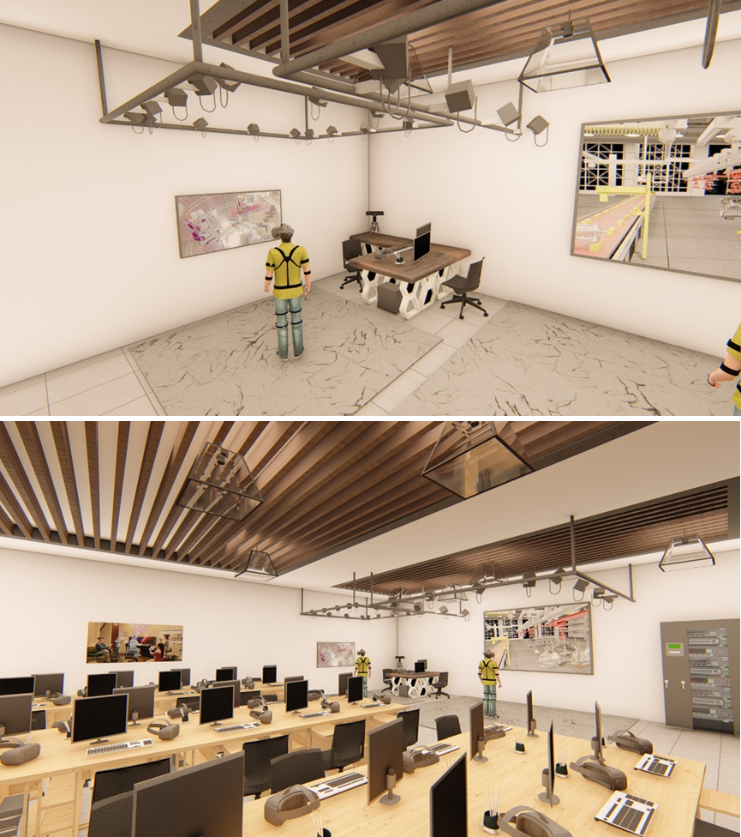

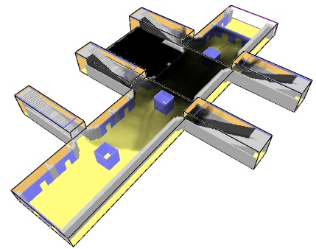

职业教育智慧校园整体解决方案
建设内容 > 智慧教学体系 > 虚拟现实实验室
专注于三维渲染、虚拟仿真和高质量Web3D，为学校提供定制化的实验、实训、科研综合解决方案，全方位支撑虚拟现实教学及科研需求，打造沉浸式教学方式提供的一站式解决方案 。
上汽集团-数字化汽车展示
火灾情境的实时演算与模拟
地下空间结构的高还原度虚拟仿真

Slide 29

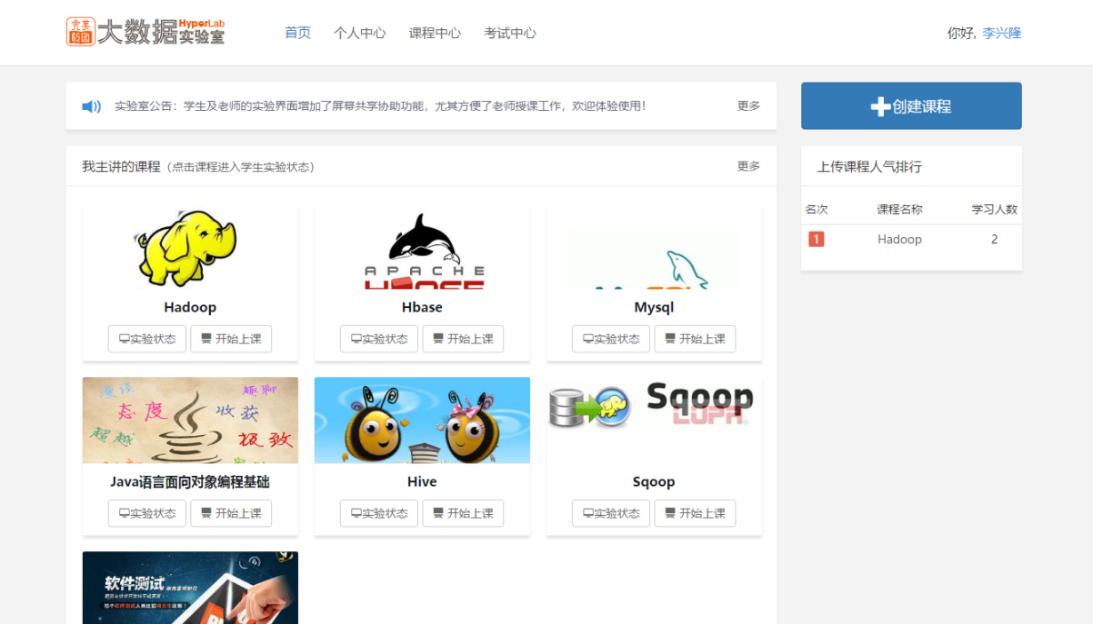

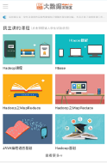
职业教育智慧校园整体解决方案
建设内容 > 智慧教学体系 > 大数据应用实验室
支撑实验教学及运行的硬件环境、大数据实验教学系统、大数据基础实验课程和大数据行业项目案例等一站式大数据实验室。一站式解决大数据与云计算实验的集成环境、师资培训、课程体系、海量数据资源、教材、实际案例等教学难点，着重培养学生大数据的应用技能能力。
0
大数据基础课程
大数据专业核心课程
大数据综合
快速创建，结果留存。提高教学效率和项目成果输出。
PC、APP、H5多平台支撑，随时随地进行教学
在线教学、实验、远程协助，翻转课堂
完善的课程资源
智能化实验环境
智慧教学
多平台支持

Slide 30














职业教育智慧校园整体解决方案
建设内容 > 智慧环境建设 > 校园通信网络建设
智慧校园环境建设的基础， 要实现有线、无线网络全方位立体式覆盖校园，师生可以在学校区域随时随地、自由地连接网络。其中，无线网络建设在网络互联、安全防御等方面与有线网络进行良好的兼容和互补。
应用服务器
集中网管平台
无线交换机
CERNET
认证计费平台
Internet
双频无线AP
防火墙
接入交换机
认证网关
核心交换机
行政楼
汇聚交换机
教学楼
科技楼
实训楼

Slide 31





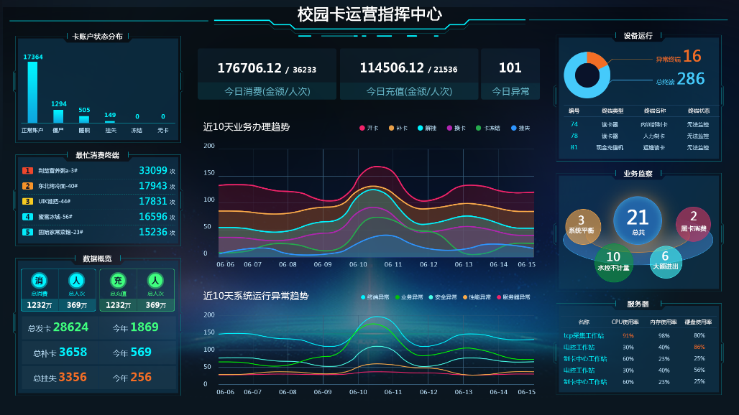
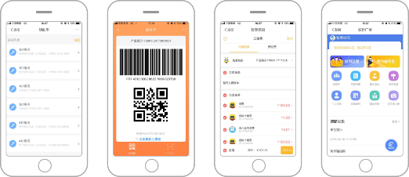






职业教育信息化提升整体解决方案
建设内容 > 智慧环境建设 > 一卡通生活服务
聚合支付
线上线下服务，物联网管理
智慧校园扩展服务
校园卡 银行卡 支付宝 微信
校园卡
校园卡
虚拟卡
移动支付
人才成长
钥匙串 虚拟卡 综合缴费
迎新广场 在线保修 成绩查询
拥挤度查询 课程表
考试缴费
生活缴费
自定义缴费
能力提升
就业服务
学习工具
生活服务
校园卡
学习助手
信息化服务
宿舍管理系统 智慧教室管理系统
门禁管理系统……
生活助手
统一结算 身份识别 能源管控 信息集成

Slide 32
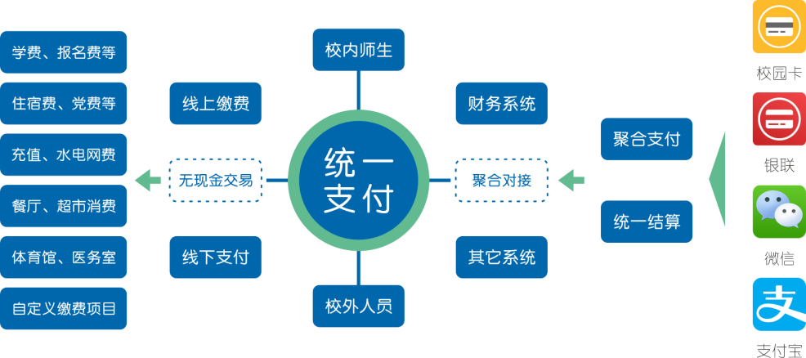
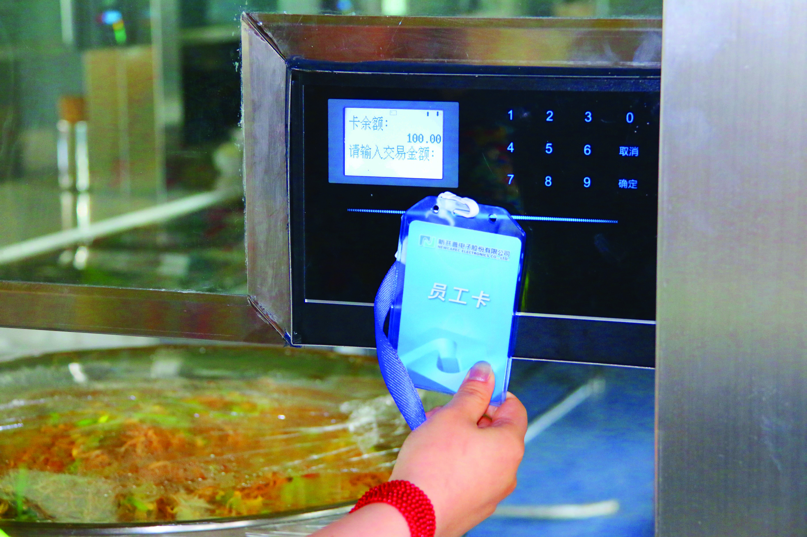
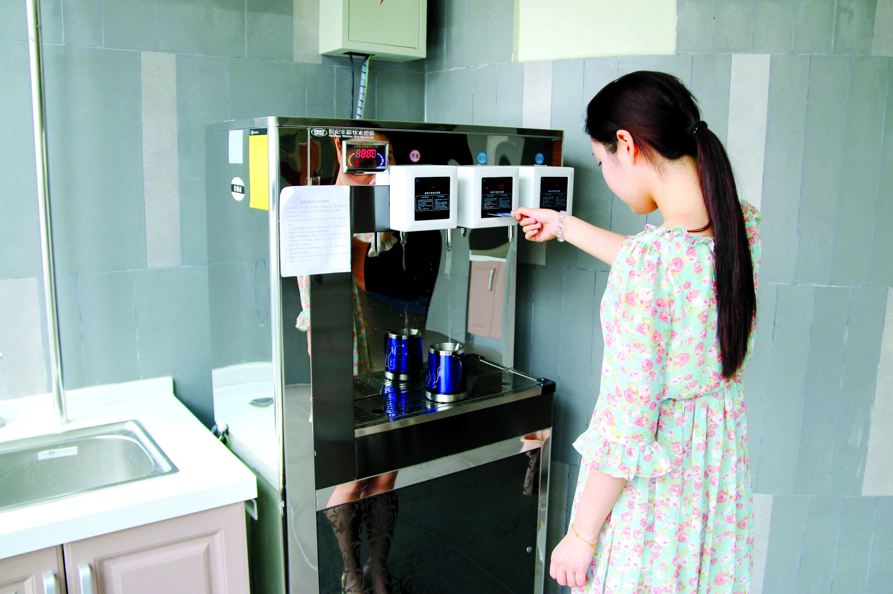
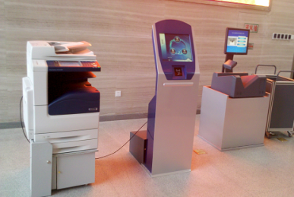
职业教育智慧校园整体解决方案
建设内容 > 智慧环境建设 > 一卡通在线支付场景

Slide 33
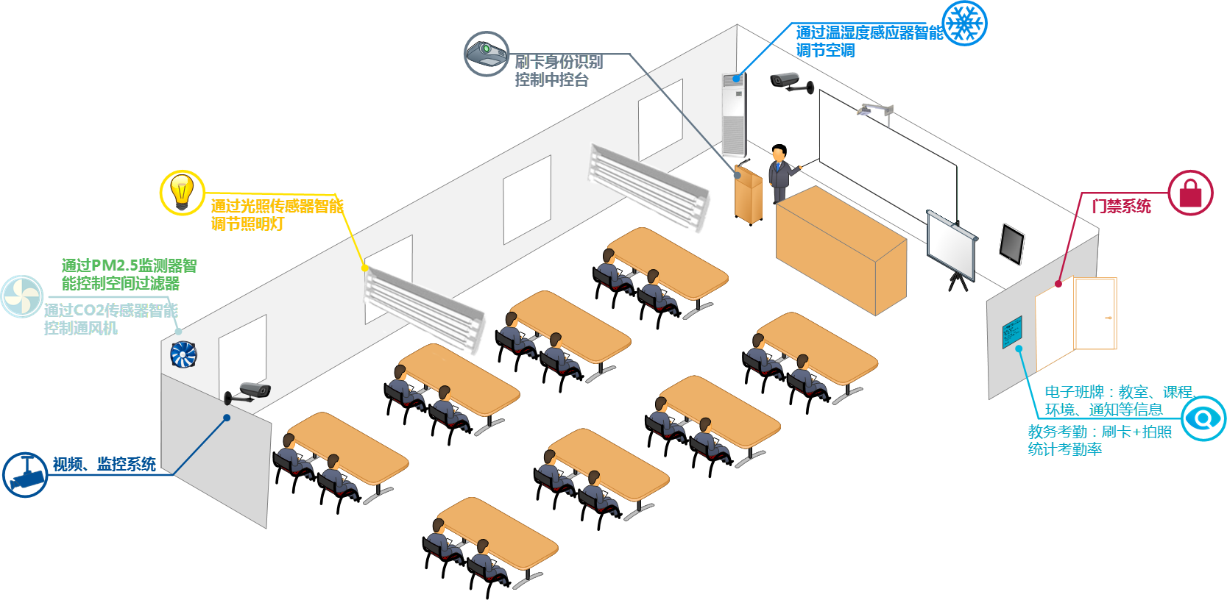
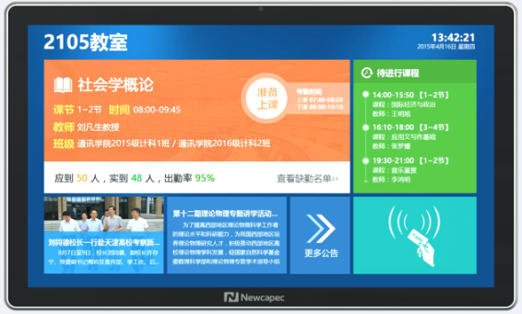
职业教育智慧校园整体解决方案
建设内容 > 智慧环境建设 > 智慧教室效果图
VR智慧教学
黑板

Slide 34
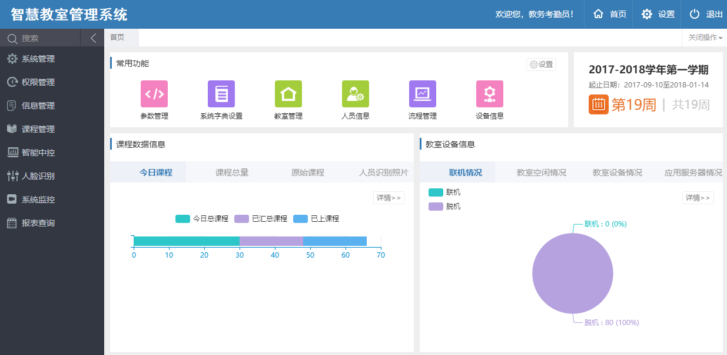
职业教育智慧校园整体解决方案
建设内容 > 智慧环境建设 > 智慧教室管理系统
一卡通数据库
教务数据库
人员卡片信息
智慧教室数据库
排课考试信息
智慧教室系统平台
管理平台
服务平台
视频服务
智慧教室服务
实施监控
移动服务
优势：
智能中控
支持与教务系统对接，支持多种终端（电子班牌、考勤机）；
系统使用标准的数据规范和开放、安全的B/S架构；
可无缝与门禁、人脸识别、教室电源控制、预约系统等结合；
提供移动端应用，全天候各场景全服务覆盖；
人脸识别
终端数据采集
电子班牌
考勤机
智能中控
门禁
环境传感器

Slide 35
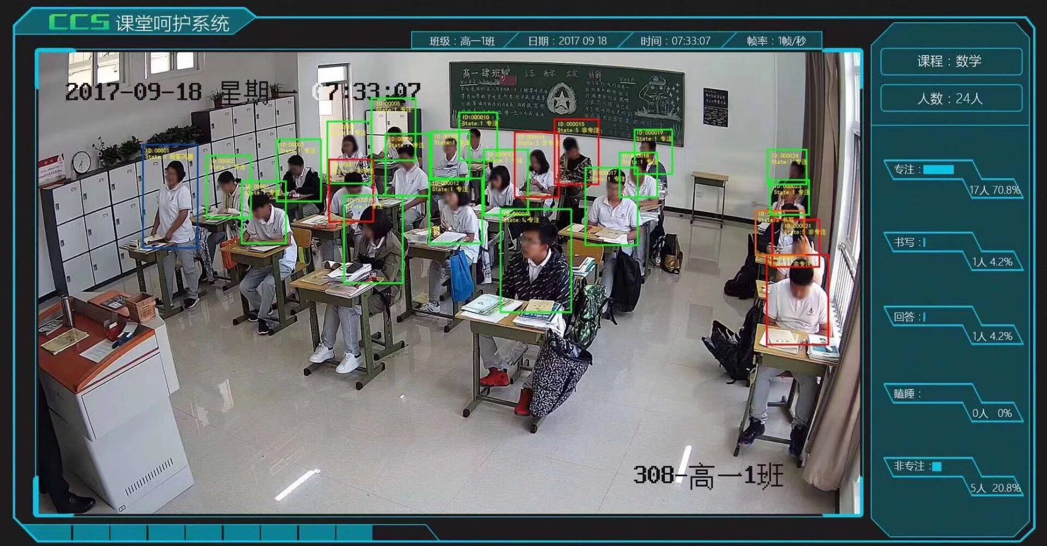
职业教育智慧校园整体解决方案
建设内容 > 智慧环境建设 > 智慧教室效果图
VR智慧教学
黑板

Slide 36
职业教育智慧校园整体解决方案
建设内容 > 智慧环境建设 > 信息安全建设
安全技术防护
智慧校园应用平台及数据中心
智慧资源
智慧服务
智慧管理
智慧物联
大数据
物理安全
网络安全
主机安全
应用安全
数据安全
数据安全防护
移动访问
教职工
应用安全防护
内网安全防护
结构安全
信息安全防护
校园网络
交换设备
访问控制
学生
安全审计
结构安全保障
网络行为统计
边界完整性保护
边界完整性监测
外网安全防护
供给和入侵防范
恶意代码防护
远程数据安全传输
入侵防范
社会公众
Internet
恶意代码防护

Slide 37
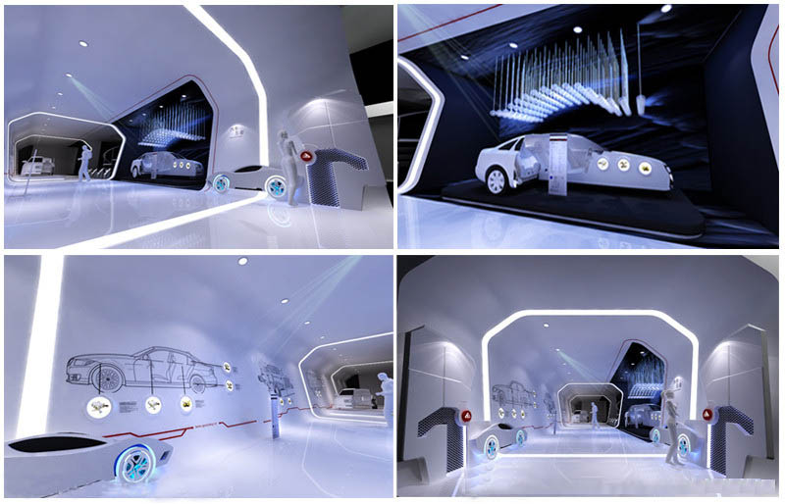


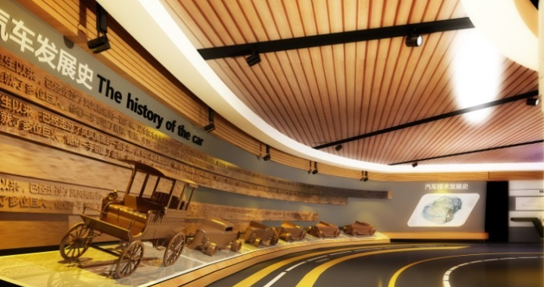

职业教育智慧校园整体解决方案
智慧内涵 >校园文化（以汽车为例）

Slide 38
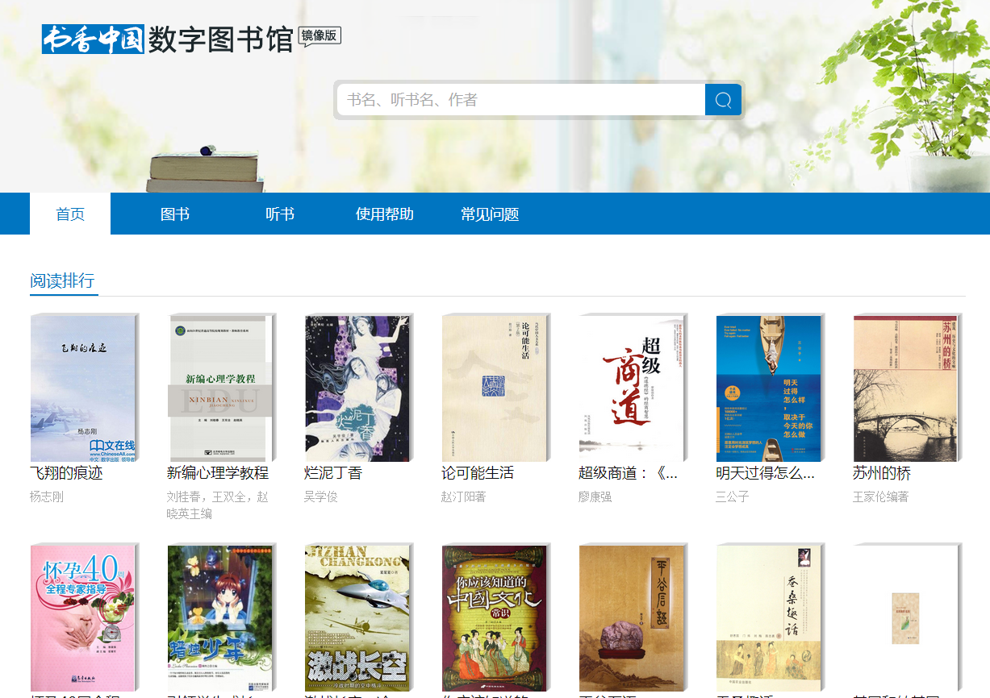
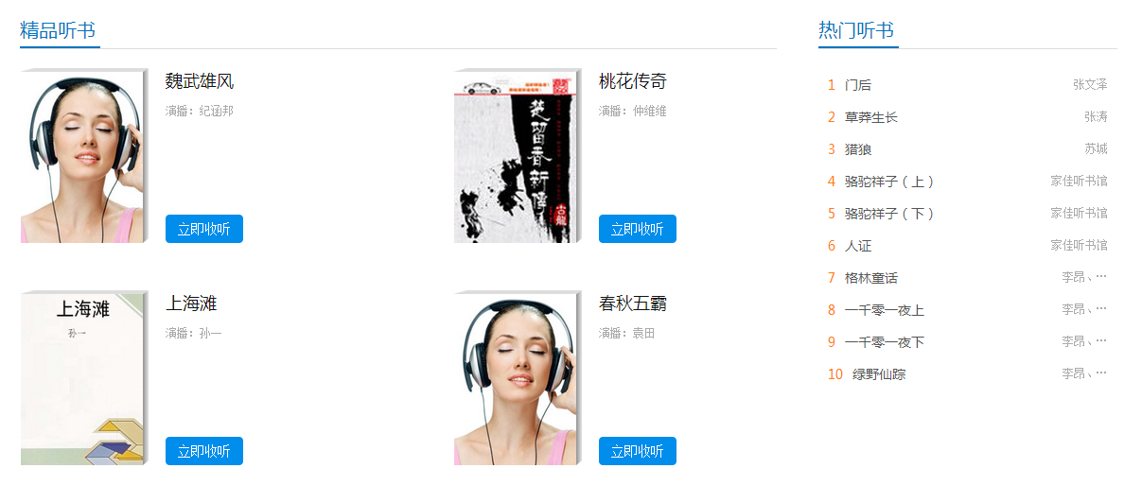
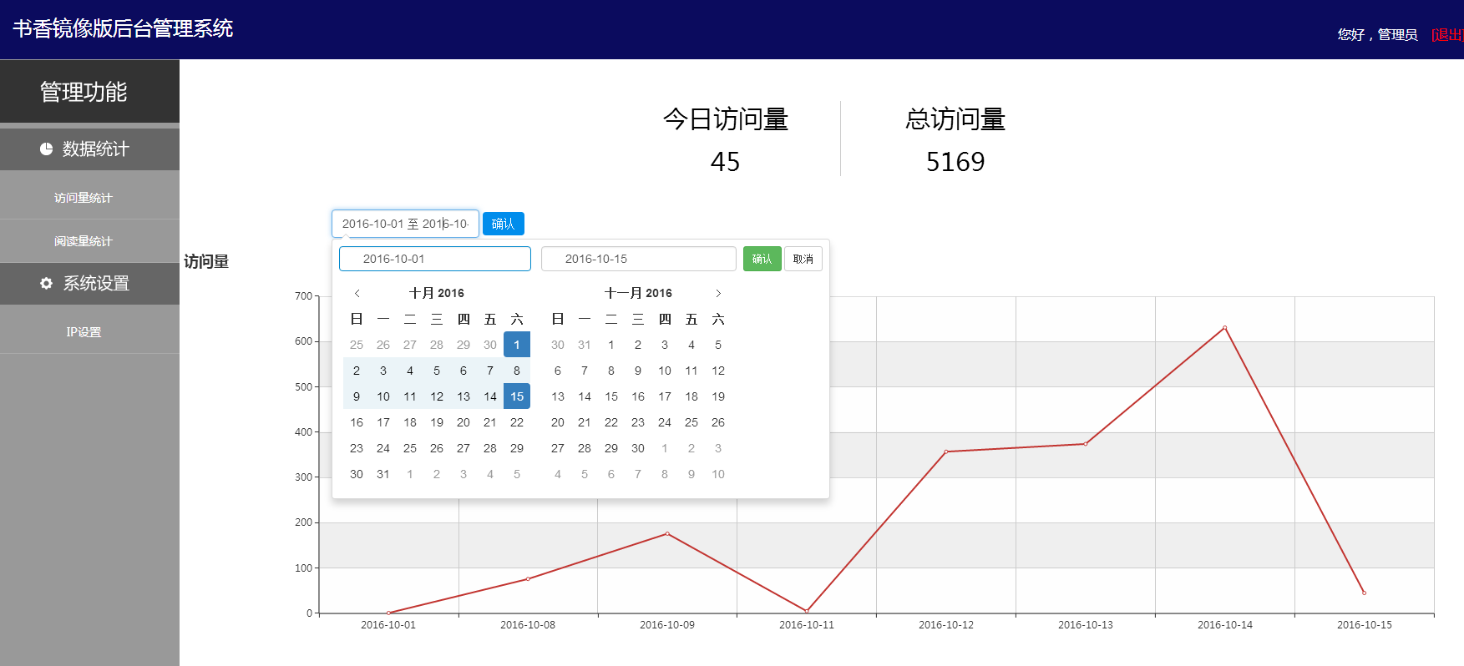
职业教育智慧校园整体解决方案
智慧内涵 >数字图书馆

Slide 39
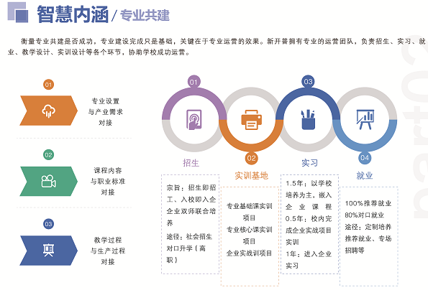
职业教育智慧校园整体解决方案

Slide 40
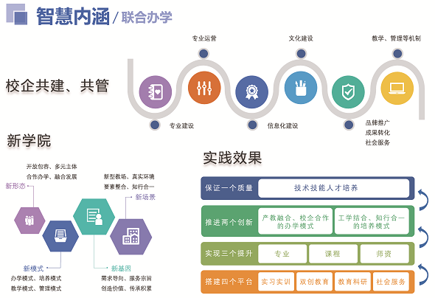
职业教育智慧校园整体解决方案

Slide 41
售后服务
信息化建设的成效，主要决定于系统的使用价值——多少人真正经常使用

Slide 42

职业教育智慧校园整体解决方案
新开普的服务生态
研发和技术70%
其他30%
国内领先的校园信息化、互联网、教育科技及人才事业服务商
8
家分公司
7
大研发基地
21
个直属服务机构（办事处）
8
大研究领域
33
省全覆盖，服务全国（台湾除外）
700
余名研发人员
国内首家
校园一卡通建设为主营上市公司
股票代码：300248
50
余所高校驻场服务
300
余名市场服务人员
400
余名客服人员
100%
教育领域覆盖
600
余所高校接入服务宝
零
距离专属服务

Slide 43

职业教育智慧校园整体解决方案
新开普的校园生态
校园门户
校园新媒体
人才成长服务
互联网云服务
成都兰途
上海微令
新洞察
北京乐智
云和数据
北京职派
希嘉教育
信息化服务
北京迪科
湖南科瑞特
上海树维
福建新开普
校园一卡通
教育科技
数字化校园
能源管控
新开普校园生态链

Slide 44

职业教育智慧校园整体解决方案
新开普的校园产品生态
学生综合
管理系统
……
综合教务
管理系统
移动支付
新开普校园产品生态树
学习工具
教学质量
管理系统
生活服务
……
数字化校园
完美校园
师资培训
智慧支付
身份识别
校园一卡通
教育科技
教育教学实验室产品
……
……
能源管控
专业共建
系统平台
就业培训

Slide 45
职业教育智慧校园整体解决方案
新开普的实施服务
公司：
公司：
编制《需求调研计划》和《需求调研通知》
通过调研编制《需求分析报告》和《需求分析报告通知》
出具《验收申请书》、《完工报告》和《项目总结》
进行用户培训
学校
学校
签署《需求调研计划》
签署《需求分析报告确认》
产品初验、终验
签署《验收报告》、《评审报告》
02
需求调研
04
验收移交
实施
完成
01
项目启动
03
产品部署
公司：
公司：
成立项目组，任命项目经理
前期调研，编写《需求调研单》、《需求规格说明》、《调研计划》
制度项目计划，编制《项目总体设计》、《项目实施协议》
标准产品部署
二次开发
应用集成
公司校方共同：
项目启动会

Slide 46
职业教育智慧校园整体解决方案
新开普的服务保障
项目经理
严格按照ISO 9001:2000标准建立质量管理体系；
充分把控项目各种因素，对用户的需求变更科学应对；
对交付产品、资料做详细说明，进行文档管理。
提供具备丰富教学经验和应用实践经验的培训团队；
根据建设内容提供培训内容，固定课时免费培训；
清晰明确的培训成果考核机制，保障培训质量。
培训机制
项目团队
提供经验丰富、结构合理，人员稳定的专业实施团队；
提供实施人员驻场服务，现场进行需求调研等工作；
保证核心团队成员和项目经理不变更。
在项目正式验收合格后，根据合同提供免费质保期；
提供7*24小时电话、邮件、网络等多种服务响应方式；
定期电话回访和现场回访，帮助解决使用和维护问题。
售后服务
项目计划
项目实施周期与学校确定，规定时间内完成部署工作；
采取总体规划，分布实施原则，与学校共同制定计划；
通过计划保障措施，对人员变更，计划变更进行控制。

Slide 47
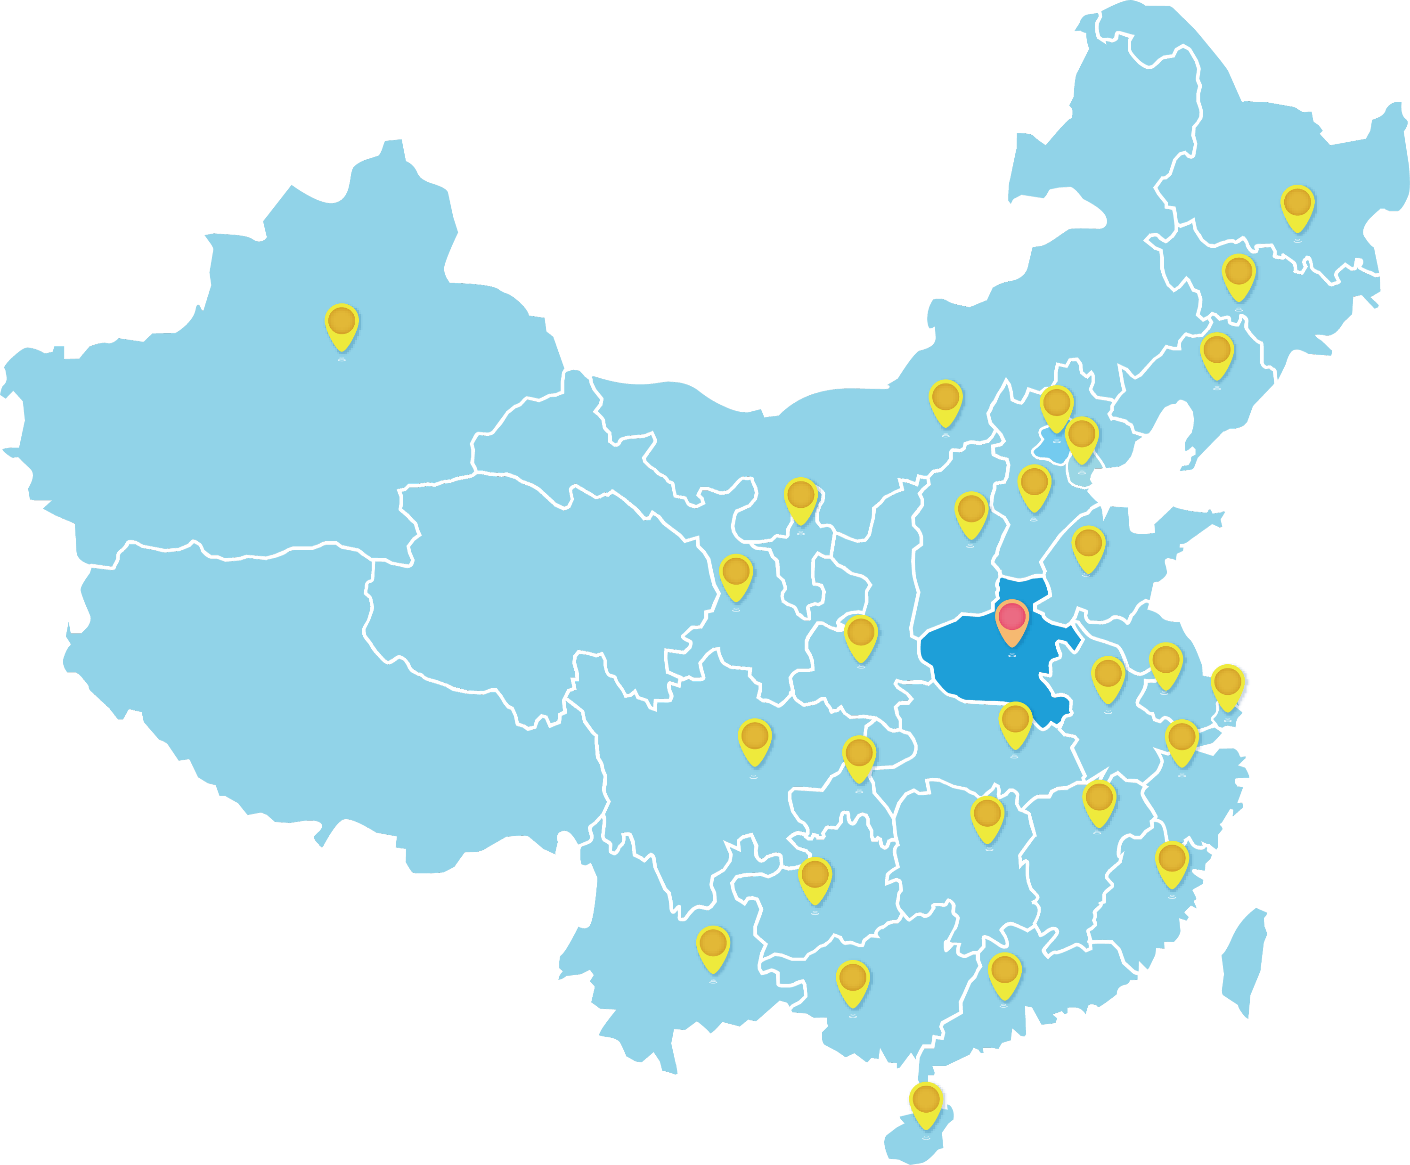


职业教育智慧校园整体解决方案
新开普呼叫中心
至尊服务 无缝覆盖
32个客服部，全国覆盖
260名一线服务团队
呼叫中心是新开普为了对客户报修进行管理而开发的一套报修平台，集：报修、接单、处理、回访、监督与一体的报修平台，实现客户报修，处理，跟踪的闭环完成客户报修的全程跟踪管理。

Slide 48
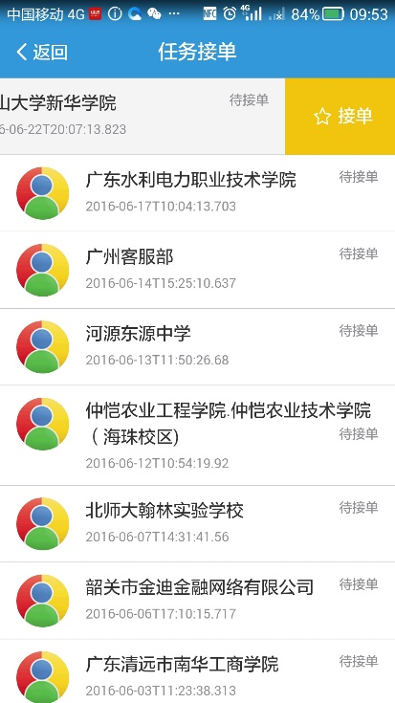
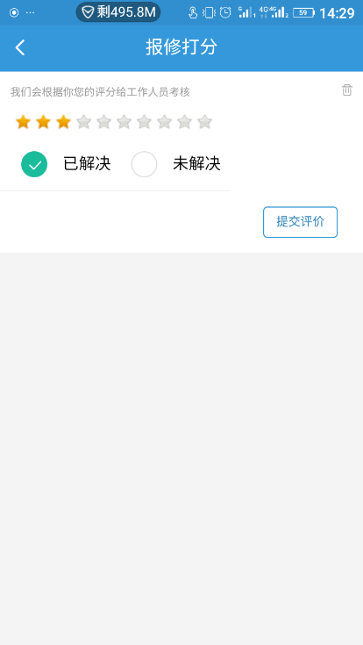
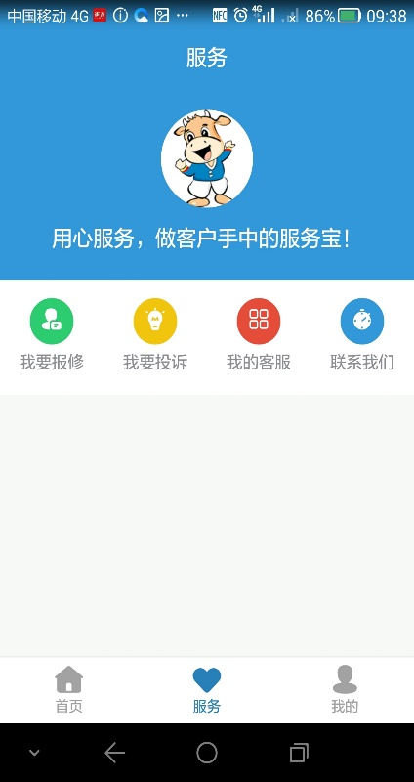
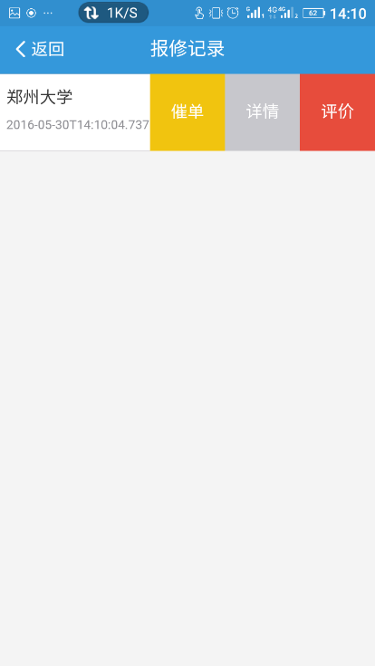
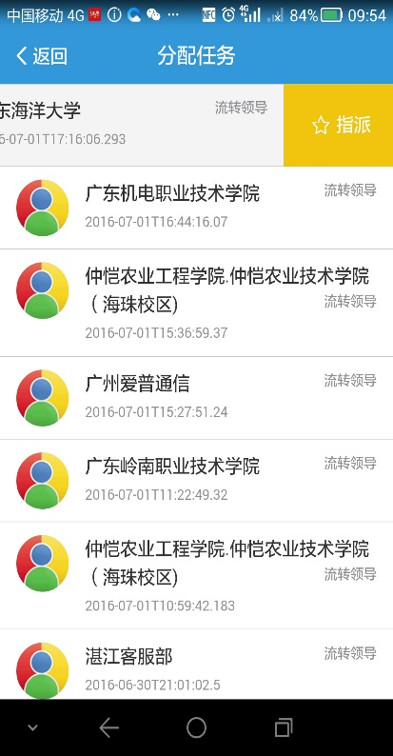

职业教育智慧校园整体解决方案
新开普服务宝
留言回复
用户
报修
咨询留言
主管派工
接单处理
产品介绍
产品推荐
报修服务
评价反馈
知识库
项目服务
项目日报
服务工具
蓝牙工装
问题反馈
开箱反馈
内部
通讯录
工程招标
反馈查询
硬件反馈
软件反馈
报修投诉
手机派工
接单处理
催单评价
评价打分
基于物联网、云计算技术，自主研发 “运维监控平台V3.5”、“新开普服务宝”该平台可实现对校园、城市、公交设备终端运行状态的全覆盖式综合监控，对一线工程师现场运维作业的全业务流程跟踪与管理，为公司运维服务提供了坚实的技术保障。

Slide 49
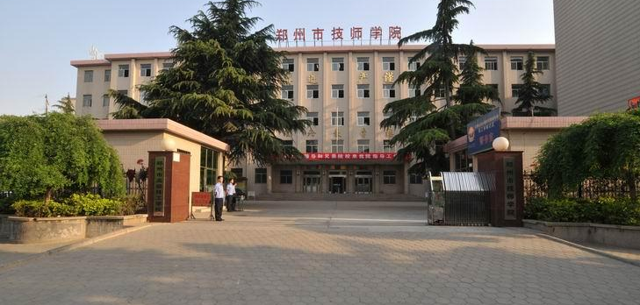








职业教育智慧校园整体解决方案
部分案例
成都铁路卫生学校
郑州市技师学院
郑州交通技师学院
洛阳铁路信息工程学校
杭州第一技师学院
郑州财经技师学院
郴州技师学院
郑州电子信息中等专业学校

Slide 50



国内领先的信息化、互联网及教育科技产品服务商
公司邮箱：edu@newcapec.net
联系电话：0371- 56599397
公司地址：郑州市高新区迎春街18号

